Slide 1


分类和预测
数据库中的知识发现
南京大学软件学院

Slide 2
分类和预测
什么是分类？什么是预测？
有关分类和预测的问题
通过决策树归纳进行分类
贝叶斯分类
通过反向传播进行分类
其他分类方法
预测
分类精度
总结

Slide 3
分类与预测
分类：
预测分类类标签
根据训练集和值 (构造模型) 对数据进行分类 (构造模型)。类标签) 在分类属性中, 并将其用于对新数据进行分类
预测：
模型连续值函数, 即预测未知或缺失的值
典型应用
信用审批
目标营销
医疗诊断
治疗效果分析

Slide 4
分类—两步一步的过程
模型构造: 描述一组预定的类
假定每个 tuplep 示例属于预定义的类, 由类标签属性
用于模型构造的元组集:培训集
该模型表示为分类规则、决策树或数学公式
模型用法: 用于对未来对象或未知对象进行分类
估计模型的准确性
将已知的测试样品标签与模型中的分类结果进行比较
精度率是由模型正确分类的测试集样本的百分比
测试集独立于训练集, 否则会出现过度拟合

Slide 5
分类过程 (1): 模型构建
分类
算法
培训
数据
分类
(型号)
if 等级 = "教授"
或年 > 6
然后终身 = "是"

Slide 6
分类过程 (2): 在预测中使用模型
分类
测试
数据
看不见的数据
(杰夫, 教授, 4)
终身？

Slide 7
监督学习与无监督学习
监督式学习 (分类)
监督: 训练数据 (观测、测量等) 附有标明观测等级的标签
根据培训集对新数据进行分类
无监督学习 (集群)
训练数据的类标签未知
给定一组测量、观测等, 目的是确定数据中是否存在类或集群

Slide 8
分类和预测
什么是分类？什么是预测？
有关分类和预测的问题
通过决策树归纳进行分类
贝叶斯分类
通过反向传播进行分类
其他分类方法
预测
分类精度
总结

Slide 9
分类和预测问题 (1): 数据准备
数据清理
预处理数据, 以减少噪音并处理缺失值
相关性分析 (要素选择)
删除不相关或冗余的属性
数据转换
泛化和规范化数据

Slide 10
分类与预测问题 (2): 分类评价方法
预测精度
速度
构建模型的时间
使用模型的时间
鲁棒性
处理噪音和缺失值
可 伸缩 性
磁盘驻留数据库的效率
解释性:
模型提供的理解和洞察力
规则的善良
决策树大小
分类规则的紧凑性

Slide 11
分类和预测
什么是分类？什么是预测？
有关分类和预测的问题
通过决策树归纳进行分类
贝叶斯分类
通过反向传播进行分类
其他分类方法
预测
分类精度
总结

Slide 12
按决策树归纳分类
决策树
类似流程图的树结构
内部节点表示对属性的测试
分支表示测试的结果
叶节点表示类标签或类分布
年龄？
< = 30
31. 40
阴
> 40
学生？
是的
信用评级？
不
是的
非常好
公平
不
是的
不
是的

Slide 13
培训数据集
这是昆兰的 id3 的一个例子
算法

Slide 14
输出: 用于 "购买" 的决策树_计算机"
年龄？
< = 30
阴
> 40
31. 40
学生？
是的
信用评级？
不
是的
非常好
公平
不
是的
不
是的

Slide 15
生成和使用决策树
决策树生成由两个阶段组成
树木建设
一开始, 所有的训练例子都是在根本上
基于选定属性的递归分区示例
修剪树木
识别并删除反映噪声或异常值的分支
决策树的使用: 对未知样本进行分类
根据决策树测试示例的属性值

Slide 16
决策树归纳的算法
基本算法 (贪婪算法)
树是在一个自上而下的递归分而治之的方式
一开始, 所有的训练例子都是在根本上
属性是分类的 (如果是连续值, 则会提前离散)
示例是根据选定的属性递归分区的
测试属性是根据启发式或统计度量值 (例如,信息获取)
停止分区的条件
给定节点的所有示例都属于同一个类
没有用于进一步分区的剩余属性– 多数票用于对叶子进行分类
已经没有样品了

Slide 17
信息增益 (ID3/C4.5)
信息获取(idh/c4.5)
所有属性都假定为分类
可以为连续值属性进行修改
选择信息增益最高的属性
假设有两个类,P和n
让这一组例子s包含P类的元素P和n类的元素n
所需的信息量, 以确定中是否有任意示例。s属于P或n被定义为

Slide 18
决策树归纳中的信息增益
假定使用属性 a 集s将被划分为集合 {s₁,s₂,...,s_{V}}
如果s_{我}包含P_{我} 的例子P和n_{我}的例子n, 则熵, 或对所有子树中的对象进行分类所需的预期信息s_{我}是
通过分支获得的编码信息a 个

Slide 19
基于信息增益计算的属性选择
p 类: 购买计算机 ="是的"
n 类: 购买计算机 ="不"
i (p, n) = I(9, 5) = 0.940
计算的熵年龄:
因此
同样
列车套餐

Slide 20
从树中提取分类规则
以的形式代表知识if-then规则
为从根到叶的每个路径创建一个规则
沿路径的每个属性值对形成一个联接
叶节点包含类预测
规则对人类来说更容易理解
例子
如果年龄="< = 30"和学生="不"然后买电脑="不"
如果年龄="< = 30"和学生="是的"然后买电脑="是的"
如果年龄="31...40"然后买电脑="是的"
如果年龄="> 40"和信用评级="非常好"然后买电脑="是的"
如果年龄="> 40"和信用评级="公平"然后买电脑="不"

Slide 21
避免在分类中过度安装
生成的树可能会过度适合训练数据
分支太多, 有些可能会反映由于噪音或异常值而产生的异常
结果对看不见的样品的准确性较差
避免过度拟合的两种方法
预修剪: 提前停止树木建设—如果这将导致良好度量值低于阈值, 则不要拆分节点
很难选择合适的阈值
修剪后: 从"完全长大"树—得到一个逐步修剪的树序列
使用一组不同于训练数据的数据来决定哪个是"最好的修剪树"

Slide 22
大型数据库中的分类
可扩展性: 以合理的速度对数据集进行分类, 包括数百万个示例和数百个属性
数据挖掘中为什么要引入决策树？
相对较快的学习速度 (比其他分类方法)
可转换为简单易懂的分类规则
可以使用 sql 查询访问数据库
与其他方法的可比分类精度

Slide 23
数据挖掘研究中的可扩展决策树归纳方法
斯利吉里(edbt'96—梅赫塔等人
为每个属性生成索引, 并且仅类列表和当前属性列表驻留在内存中
冲刺(vldb'96—j. shafer 等人)
构造属性列表数据结构
公共(vldb'98—Rastogi & shim)
集成了树分裂和修剪树: 停止生长的树更早
雨林(vldb'98—gehrke, ramakrishnan & ganti)
将可伸缩性方面与确定树质量的条件分开
生成 avc 列表 (属性、值、类标签)

Slide 24
分类和预测
什么是分类？什么是预测？
有关分类和预测的问题
通过决策树归纳进行分类
贝叶斯分类
通过反向传播进行分类
其他分类方法
预测
分类精度
总结

Slide 25
贝叶斯分类: 为什么？
概率学习: 计算假设的显式概率, 在处理某些类型的学习问题的最实际的方法中
增量: 每个训练示例都可以逐渐增加/降低假设正确的概率。 先前的知识可以与观察到的数据结合起来。
概率预测: 预测多个假设, 按其概率加权
标准当前位置即使贝叶斯方法在计算上是棘手的, 它们也可以提供一个最佳决策标准, 据以测量其他方法

Slide 26
什么是贝叶斯？
这是一个示例:
给定训练集, 我们可以计算概率
问题是: 打网球？

Slide 27
后斯特里的概率
贝叶斯分类是建立在概率论的基础上的
如果 c = {类 = 苹果} x = {形状 = 圆形, 颜色 = 红色} 则 p (cx) 是c 在 x 条件下的后概率
p (cx) 是以下概率:
与此形成对比:
p (c) 是先前的概率c 的
另一个例子:
例如 p (类 = n 展望 = 晴天, 刮风 = 真,...)
圆形和红色
苹果？

Slide 28
贝叶斯分类
给定的样本x, 假设 c, p (c) 的后验概率x)按照贝叶斯定理
理念: 分配到样品 X 类标签 C 这样的 p (cx) 是最大值
那是：

Slide 29
估计后验概率
贝叶斯定理:
p (cx) = p (xc)·p (c)/p (x)
例如: p (苹果圆形, 红色) = p (圆形, 红色苹果)·p (苹果)/(圆形和红色)
注意：p (x) 对于所有类都是常量
p (c) = c 类样品的相对频率
c 这样,p (cx)是最大值 = c 这样,p (xc)·p (c)是最大值
问题: 计算 p (xc) 是不可行的!

Slide 30
朴无华贝叶斯分类
天真的假设:属性独立性
p (x₁,...X_{K}|c) = p (x₁|c)·...·p (x_{K}|c)
e. g: p (展望 = 晴天, 多风 = 真...|n) = p (展望 = 晴天n) 和 p (风 = truen)...

Slide 31
朴无华贝叶斯分类
如果 i-th 属性是分类: p (x_{我}|c) 被估计为具有值 x 的样品的相对 freq_{我}作为 c 类中的 i-th 属性
如果 i-th 属性是连续: p (x_{我}|c) 是通过高斯密度函数估计的
在这两种情况下, 计算上都很容易

Slide 32
乒乓球例子: 估计 p (x_{我}|c)
前景
p (晴天 p) = 2/9 | p (晴天 n) =
p (阴天 p) = 9 | p (阴天 n) = 0
p (雨 p) = 9 | p (雨 n) = 2/5
温度
p (热 p) = 2/9 | p (热 n) = 2/5
p (温和 p) = \ 9 | p (温和 n) = 2/5
p (酷 p) = 9 | p (酷 n) =-
湿度
p (高 p) = 9 | p (高 n) = \ 5
p (正常 p) = 6/9 | p (正常 n) =-
风
p (true p) = 9 | p (真 n) =
p (假 p) = 6/9 | p (假 n) = 2/5
p (p) = 9/14
p (n) = 5/14

Slide 33
网球例子: 对 x 进行分类
一个看不见的样品 x = < 雨, 热, 高, 假 >
p (x p)·p (p) = p (雨 p)·p (热 p)·p (高 p)·p (假 p)·p (p) = 9·2/9·"9"·6/9·914 =0.010582
p (x n)·p (n) = p (雨 n)·p (热 n)·p (高 n)·p (假 n)·p (n) = 2/5·2/·-5·2/·(14) =0.018286
样品x 是分类在类n(不, 不, 不, 不'不要玩)

Slide 34
独立性假说...
... 使计算成为可能
...在满足时产生最佳分类器
...但在实践中很少得到满足, 因为属性 (变量) 往往是相关的。
试图克服这一限制:
贝叶斯网络, 将贝叶斯推理与属性之间的因果关系结合起来
决策树, 这个原因在一个属性的时间, 首先考虑最重要的属性

Slide 35
贝叶斯信仰网络 (一)
家庭
历史
吸烟者
(fh, s)
(fh, ~ s)
(~fh, s)
(~fh, ~ s)
立法会
0。8
0。5
0。7
0。1
伦格癌症
肺气肿
~立法会
0。2
0。5
0。3
0。9
变量肺癌的条件概率表
实证 xray
呼吸 困难
贝叶斯信仰网络

Slide 36
贝叶斯信仰网络 (二)
贝叶斯信仰网络允许子集有条件独立的变量
因果关系的图形模型
贝叶斯信仰网络学习的几个案例
给定网络结构和所有变量:
给定的网络结构, 但只有一些变量
当网络结构不事先知道时

Slide 37
贝叶斯信仰网络: 示例
e = 是
0。7
d = 健康
0.25
运动
食品
 | hd = 是
e = 是 d = 健康 | 0.25
e = 是 d = 不正常 | 0.45
= 否 d = 健康 | 0.55
= 否 d = 不正常 | 0.75
 | hb = 是
d = 健康 | 0。2
d = 不正常 | 0.85
心脏病
心绞痛
 | cp = 是
hd = 是 hb = 是 | 0。8
hd = 是 hb = 否 | 0。6
高清 = 否 hb = 是 | 0。4
高清 = 否 hb = 否 | 0。1
血压
胸部 ache
 | bp = 高
hd = 是 | 0.85
高清 = 否 | 0。2

Slide 38
贝叶斯信仰网络: 示例
无事先信息
所以 ' hd = 否 ' 更有可能
Notes:
高清
e =是的
e =不
d =健康
d = 不健康

Slide 39
贝叶斯信仰网络: 示例
高血压
比较 p (hd = 是) 和 p (hd = 否)
所以 ' hd = 是 ' 更有可能

Slide 40
贝叶斯信仰网络: 示例
高血压、健康食品、运动
因此, 运动和健康食品可以降低患心脏病的风险

Slide 41
分类和预测
什么是分类？什么是预测？
有关分类和预测的问题
通过决策树归纳进行分类
贝叶斯分类
通过反向传播进行分类
其他分类方法
预测
分类精度
总结

Slide 42
一个神经元
-
_{K}
X₀
w₀
X₁
w₁
奥
F
输出Y
X_{n}
w_{n}
输入
向量X
重量
向量w
加权
和
激活
功能
m-p 模型。神经元也被称为单位。偏差也称为阈值。
中。n-维输入向量X映射到变量中Y通过标量乘积和非线性函数映射

Slide 43
神经网络
输出向量
具有隐藏层的多层前馈 nn 可以在任何精度上接近任何功能
输出节点
隐藏的节点
w_{Ij}
隐藏节点和输出节点称为功能单元
输入节点
输入向量:X_{我}

Slide 44
神经网络
优势
预测精度一般较高
可靠, 当训练示例包含错误时工作
输出可以是离散的、实值的, 也可以是多个离散或实值属性的向量
学习目标函数的快速评估
批评
长的训练时间
难以理解的学习函数 (权重)
不容易纳入领域知识

Slide 45
网络培训
培训的最终目标
获得一组权重, 使训练数据中的几乎所有元组都正确分类
步骤
使用随机值初始化权重
将输入元组逐一送入网络
适用于每个单元
将单位的净输入计算为单位所有输入的线性组合
使用激活函数计算输出值
计算错误
更新权重和偏差

Slide 46
如何获得 nn 的最佳设计？
一般情况下, 不能保证收敛到最好的结果
很少有规则能判断哪个 nn 是最好的
因此, nn 的设计是一个按错误进行试验的过程, 网络拓扑往往是由实际行为决定的

Slide 47
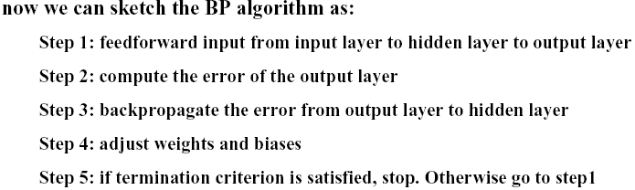
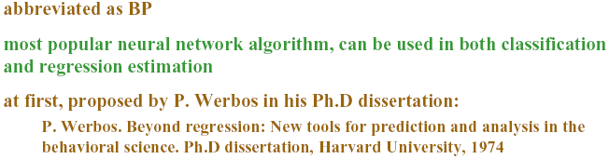
反向传播

Slide 48
多层感知器
输出向量
输出节点
隐藏的节点
w_{Ij}
输入节点
输入向量:X_{我}

Slide 49
bp 示例
X1=1
初始输入、权重和偏置值:
班级标签 = 1, 学习率我= 0。9
1
0。2
_{4个}=-0。4
-0。3
4个
0。4
₆= 0。1
x2cs0
2
-0。5
6
-0。3
T6=1
0。1
5
x3岭1
-0。2
3个
₅= 0。2
0。2
x1 | x2 | x3 | w₁₄ | w₁₅ | w₂₄ | w₂₅
1 | 0 | 1 | 0。2 | -0。3 | 0。4 | 0。1
w₃₄ | w₃₅ | w₄₆ | w₅₆ | _{4个} | ₅ | ₆
-0。5 | 0。2 | -0。3 | -0。2 | -0。4 | 0。2 | 0。1

Slide 50
bp 示例
X1=1
1
0。2
_{4个}=-0。4
-0。3
4个
x2cs0
-0。3
₆= 0。1
T6=1
0。4
2
6
0。1
5
-0。2
-0。5
x3岭1
3个
0。2
₅= 0。2
学习率l = 0。9

Slide 51
bp 示例
X1=1
1
0。2
_{4个}=-0。4
-0。3
4个
x2cs0
-0。3
₆= 0。1
0。4
T6=1
2
6
0。1
5
-0。2
-0。5
x3岭1
3个
0。2
₅= 0。2
学习率l = 0。9

Slide 52
bp 示例
X1=1
1
4个
x2cs0
-0。3
T6=1
2
6
5
-0。2
x3岭1
3个
学习率l = 0。9

Slide 53
分类和预测
什么是分类？什么是预测？
有关分类和预测的问题
通过决策树归纳进行分类
贝叶斯分类
通过反向传播进行分类
其他分类方法
预测
分类精度
总结

Slide 54
其他分类方法
k 最近的邻居分类器
基于案例的推理
遗传算法
粗糙的设置方法
模糊集方法

Slide 55
基于实例的方法
基于实例的学习:
存储培训示例并延迟处理 ("懒惰的评估"), 直到必须对新实例进行分类
典型的方法
K-最近的邻居方法
表示为欧几里得空间中的点的实例。
基于案例的推理
使用符号表示和基于知识的推理

Slide 56
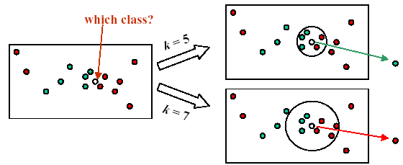
中。K-最近的邻居算法
所有实例都对应于 n-d 空间中的点。
最近的邻居是用欧几里得距离来定义的。
目标函数可以是离散的, 也可以是实值的。
对于离散值,K-nn 返回最接近于 k 训练示例中最常见的值 X问.

Slide 57
讨论有关K-nn 算法
连续值目标函数的 k-nn 算法
计算的平均值。K最近的邻居
距离加权最近邻算法
根据每个 k 邻居到查询点的距离, 对其贡献进行权重X_{问}
给更亲密的邻居更多的分量
同样, 对于实值目标函数
通过平均 k 最近的邻居来强大地存储嘈杂的数据
维度的诅咒: 邻居之间的距离可能被不相关的属性所支配。
若要克服它, 轴拉伸或消除最不相关的属性。
例子: 气候和城市的平均收入

Slide 58
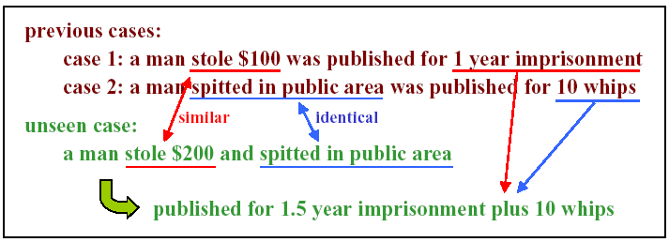
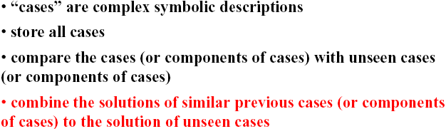
基于案例的推理

Slide 59
关于懒惰与渴望学习的评论
基于实例的学习:懒惰的评估
决策树和贝叶斯分类: 渴望评估
主要区别
延迟方法可以考虑查询实例xq在决定如何在培训数据之外进行泛化时D
渴望方法不能, 因为它们在看到查询时已经选择了全局近似值
效率: 懒惰-----------------------------------
精度
延迟方法有效地利用了更丰富的假设空间, 因为它利用许多局部线性函数来形成其对目标函数的隐式全局逼近
渴望: 必须致力于一个涵盖整个实例空间的单一假设

Slide 60
遗传算法 (i)
ga: 基于与生物进化的类比
达尔文: 适者生存
每个规则都由一个位字符串表示
由随机生成的规则组成的初始填充
例如, 如果 a₁而不是 a₂然后 c₂可以编码为100
例如, 如果不是 a₁而不是 a₂然后 c₁可以被编码为001

Slide 61
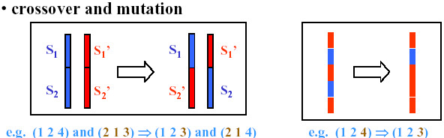
遗传算法 (二)
基于适者生存的概念, 形成了一个新的种群, 由适者生存的规则及其后代组成
规则的适用性表现在它在一组训练实例上的分类准确性
后代是由交叉和突变产生的

Slide 62
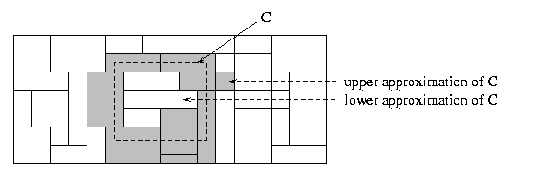
粗糙集方法 (i)
粗糙集用于近似或"大约"定义等效类
给定 c 类的粗集由两组近似:较低的近似值(肯定是在 c) 和上近似值(不能被描述为不属于 c)

Slide 63
粗糙集方法 (ii)
查找属性的最小子集 (减少) (用于特征约简) 是 np 硬的, 但使用可辨矩阵来降低计算强度
粗糙集也可用于判断属性相关性

Slide 64
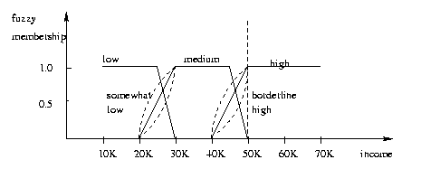
模糊集方法 (i)
模糊逻辑使用0.0 和1.0 之间的真值来表示成员资格的程度 (例如使用模糊隶属度图)
属性值转换为模糊值
例如, 收入被映射到离散类别 {低, 中, 高} 与模糊值计算

Slide 65
模糊集方法 (ii)
对于给定的新样本, 可能会应用多个模糊值
每个适用的规则对类别成员的投票产生贡献
通常情况下, 每个预测类别的真值都是求和的

Slide 66
分类和预测
什么是分类？什么是预测？
有关分类和预测的问题
通过决策树归纳进行分类
贝叶斯分类
通过反向传播进行分类
基于关联规则挖掘概念的分类
其他分类方法
预测
分类精度
总结

Slide 67
什么是预测？
预测类似于分类
首先, 构造一个模型
二、利用模型预测未知值
预测的主要方法是回归
线性和多重回归
非线性回归
预测不同于分类
分类是指预测分类类标签
预测模型连续值函数

Slide 68
回归分析
线性回归
线性回归
多元回归
非线性回归
其他型号
对数线性模型

Slide 69
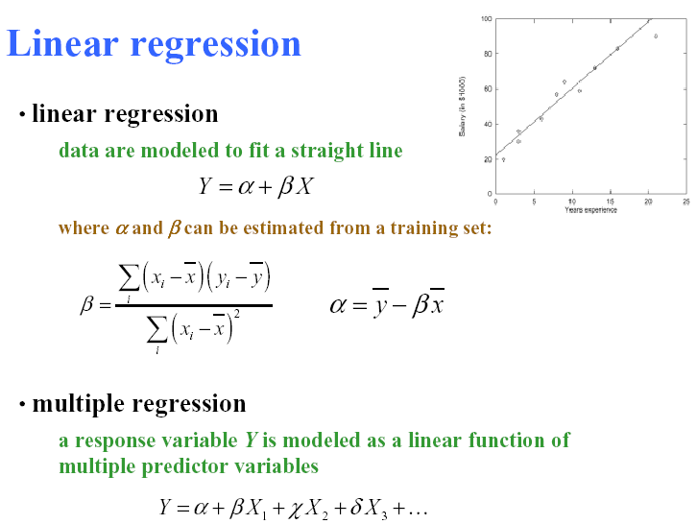
回归分析

Slide 70
例---线性回归
x (年) | y (薪金)
3个 | 30
8 | 57
9 | 64
13 | 72
3个 | 36
6 | 43
11 | 59
21 | 90
1 | 20
16 | 83
平均：
x:9。1
是: 55。4
β = 3。5
α= 23。6

Slide 71
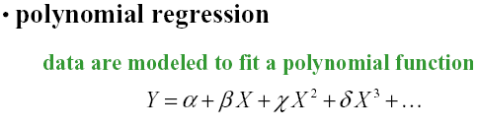
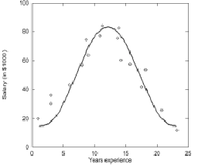

非线性和对数线性回归
对数线性模型:
联合概率的多路表由低阶表的乘积近似。
概率：p (a、b、c、d) =

Slide 72
分类和预测
什么是分类？什么是预测？
有关分类和预测的问题
通过决策树归纳进行分类
贝叶斯分类
通过反向传播进行分类
基于关联规则挖掘概念的分类
其他分类方法
预测
分类精度
总结

Slide 73
分类精度: 估计错误率
分区: 培训和测试
使用两个独立的数据集, 例如训练集 (2)、测试 set(1/3)
用于具有大量样本的数据集
交叉验证
将数据集划分为K子样本
使用k-1子样本作为训练数据, 一个子样本作为测试数据---K-折叠交叉验证
对于具有中等大小的数据集

Slide 74
组合方法---提升和打包
合奏: 学习系统结合起来解决问题
集成方法可以提高分类精度。
最流行的合奏方法:
套 袋
提高

Slide 75
装袋技术
套 袋
培训过程:
通过初始训练集的引导采样生成多个训练集
每套都用来训练一个学习系统, 以获得一个模型
预测过程:
当一个新的样本来了, 使用这些模型来获得不同的预测结果
最后, 将这些学习模型的预测结果结合起来
套袋技术可以扩展到预测连续值

Slide 76
提升技术 (i)---方法
提高分类精度
适用于决策树或贝叶斯分类器
学习一系列分类器, 其中系列中的每个分类器都更关注被其前身错误分类的示例
提升只需要线性时间和恒定空间

Slide 77
提升技术 (ii)--算法
为每个示例分配一个相等的权重半个
对于 t = 1, 2,..., t do
获得假设 (分类器) h^{(t)}在 w 以下^{(t)}
计算错误h (t)并根据错误重新加权示例
归一化 w^{(t+1)}到1
输出所有假设的加权和, 每个假设根据其在训练集上的准确性进行加权

Slide 78
分类和预测
什么是分类？什么是预测？
有关分类和预测的问题
通过决策树归纳进行分类
贝叶斯分类
通过反向传播进行分类
基于关联规则挖掘概念的分类
其他分类方法
预测
分类精度
总结

Slide 79
总结
分类是一种广泛研究问题 (主要在统计、机器学习和神经网络)
分类可能是最广泛使用数据挖掘技术有很多扩展
可 伸缩 性仍然是数据库应用程序的一个重要问题: 从而结合分类使用数据库技术应该是一个有希望的话题
研究方向: 分类 非关系数据例如, 文本、空间、多媒体等。

Slide 80
参考资料 (i)
j. han 和 m. kamber。数据挖掘: 概念和技术。摩根·考夫曼, 2000年。(包括材料)
c. apte 和 s. weiss。具有决策树和决策规则的数据挖掘。未来一代计算机系统, 13, 1997。
l. breiman, j. friedman, r. olshen 和 c. stone。分类和回归树。wadsworth international group, 1984年。
p. k. chan 和 s. j. stolfo。从分区数据中学习仲裁程序和组合树, 以缩放机器学习。《知识发现和数据挖掘 (kdd' 95) 》, 39-44 页, 加拿大蒙特利尔, 1995年8月。
u. m. fayyad。对决策树生成中的属性值进行分支。在 proc. 1994 aaai conf., 第601-606 页, aaai press, 1994。
j. gehrke、r. ramakrishnan 和 v. ganti。雨林: 大型数据集快速决策树构建的框架。《1998年国际数据基础图》, 第416-427 页, 纽约, 纽约, 1998年8月。
m. kamber, l. wwonone, w. gong, s. cheng, j. han。泛化和决策树归纳: 数据挖掘中的高效分类。在《1997年国际数据工程研究问题讲习班》 (rides 97) 中, 111-120 页, 英格兰伯明翰, 1997年4月。

Slide 81
参考资料 (二)
j. magidson。 分割建模的混沌方法: 奇方自动交互检测。a. p. bagozzi, 编辑, 《高级营销研究方法》, 第118-159 页。blackwell business, cambridge Massechusetts, 1994年。
m. mehta、r. agrawal 和 j. rissanen。sliq: 用于数据挖掘的快速可扩展分类器。1996年3月, 法国阿维尼翁, 1996年国际扩展数据库技术 (edbt ' 96)。
s. k. murthy, 自动从数据构建决策树: 多二联调查、数据挖掘和知识发现 2 (4): 345-389, 1998年
昆兰 装袋、提升和 c4.5。 1996年8月, 在《关于人工智能的第13号法令》 (aaai团 96)、725-730、波特兰。
r. Rastogi 和 k. shim。公共: 一种集建筑和修剪为一体的决策树分类器。1998年 proc. int. conf. 甚大数据基础, 404-415, 纽约, 纽约, 1998年8月。
j. shafer、r. Agrawal 和 m. mehta。sprint: 用于数据挖掘的可扩展并行分类器。在 proc 中。 1996年国际甚大数据基础, 544-555, 孟买, 印度, 1996年9月。
s. m. weiss 和 c. a. kulikowski。 学习的计算机系统: 来自统计、神经网络、机器学习和专家系统的分类和预测方法。 摩根·考夫曼, 1991年。

Slide 82
谢谢！！！

